Slide 1


DARK
856834
RE-DEISGN / CODE
THESIS
DESIGN
Bon visionnage ☺
Icham & Dwain
CHROME

Slide 2
RE-DESIGN et CODE de :
CHROME

Slide 3

METHODOLOGIE GLOBALE
01.
02.
03.
04.
OBJECTIFS
METHODOLOGIE
Proposer un design coherant et adapté a la demande tout en gardant 100% du contenu initial de la page
Analyse du site → Design du site → Codage du site
ANALYSE
CONCLUSIONS
Analyse du contenu , du fond et mise a jour de la forme et finalisation de la procedure.
Soutenance
856834
856834

Slide 4
TIMELINE DU CONTENU
Organisation entre Dwain et Icham
Debug, effets de style etc…
Design
Code
Analyse de l’ancienne page et re-design
Rassemblement du code des deux parties
Organisation de la methode de code
FINAL

Slide 5

DESIGN
01.
DARK
Analyse du design initial du site et tri des informations
CHROME

Slide 6

Analyse
DARK
DESIGN
Hierarchisations
Tri de la pertinence des elements
Tes UI/UX grace a l’entourage
Inspiration de site des conccurents
CHROME

Slide 7
OBJECTIVES VISES
Pour qui?
Comment?
Pourquoi?
Eviter le questionnement permanent des utilisateurs lors de la visite du site
Rendre les interactions plus rapides et plus efficaces
Permettre a l’AFPA de generer plus de clics et d’attirer plus d’utilisateurs lors de leurs aventure sur le site

Slide 8
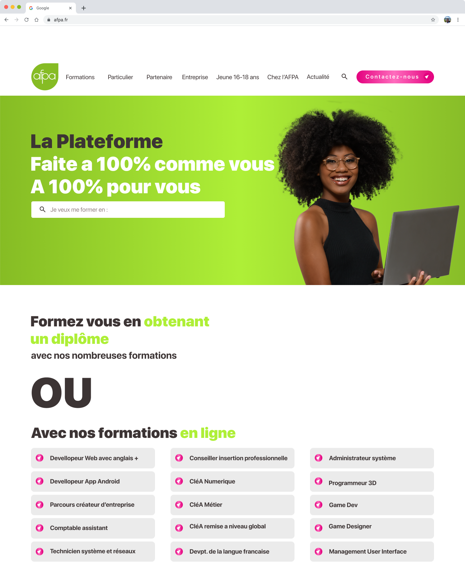
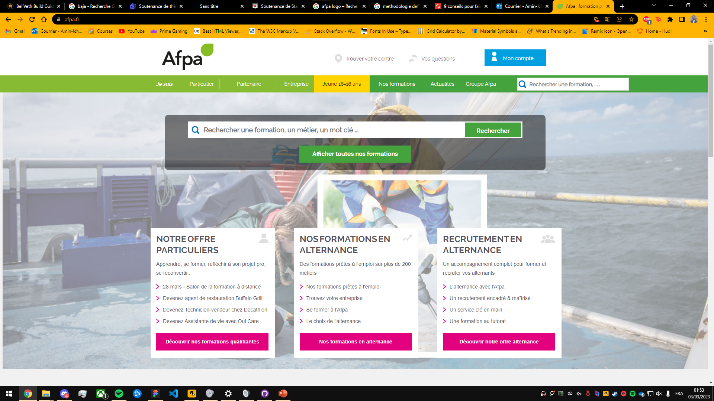

Slide 9
02.
CODING DE LA HOME PAGE
DARK
CHROME

Slide 10
METHODOLOGIE
DESIGN X CODE
ANALYSE
Nous avons codés le site en voulant rester a 100% fidele au design effectué
Analyse des posibilités possible pour coder la page
CODING
DEBUG
Code de la page
Et nous avons passées ¾ du temps a débug la page

Slide 11
EDT – Semaine de code
 | LUNDI | MARDI | MERCREDI | JEUDI | VENDREDI
ORGANISATION
Debut du HTML
CSS
GITHUB UPDT
Debug
Effets de style

Slide 12
PROBLEMES RENCONTRES
DISPLAY-FLEX
TAILLE
GIT
-Système de parent>enfant
-Overflow
-Taille du CSS
-Taille du HTML
-Le merge des deux fichiers
BUG
La tonne de bug qu’il y a eu a fix
856834
856834

Slide 13
RESOURCES
IMAGES / FONT
Google Font
Adobe Stock
CODE
MDN Web Docs
Chat GPT
Flexbox Froggy
Blackbox AI

Slide 14

AWESOME WORDS
MERCI !

Slide 15

MERCI!
Question?
d_mmadi@hetic.eu
d_abrivard@hetic.eu

